Slide 1

Cieľom kontroly je zhodnotiť alebo zmerať kvantitu alebo kvalitu priebežných alebo konečných výsledkov činností a v prípade nežiaducich odchýlok reality od plánovaného stavu prijať príslušné opatrenia na odstránenie týchto odchýlok. Zjednodušene povedané, kontrola porovnáva ciele (plány, štandardy, normy, rozpočty, limity) s dosiahnutým výsledkom.

Slide 2
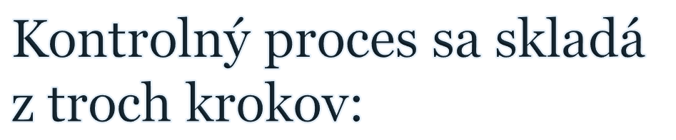
-meranie skutočného výkonu
-porovnanie skutočného výkonu so štandardom
-manažérske zásahy na odstránenie odchýlok od štandardu

Slide 3

najčastejšie sa používajú štyri hlavné zdroje informácií, aby bolo možné zistiť skutočný výkon.
- pozorovanie, štatistické správy, písomné správy a ústne správy.

Slide 4
Porovnanie skutočného stavu výkonu so štandardom
Porovnaním určujeme stupeň odchýlky medzi skutočným výkonom a štandardom. Ak sú značné odchýlky plánovaného stavu od skutočného stavu, potom je potrebné prijať opatrenia na odstránenie týchto odchýlok.

Slide 5
Manažérske zásahy na odstránenie odchýlok od štandardu
- tretí posledný krok v kontrolnom procese sú manažérske zásahy na odstránenie odchýlok od bežného štandardu. Manažéri si môžu vybrať tri spôsoby riešenia odchýlok od štandardu
- nerobiť nič, odstrániť odchýlku väčším výkonom alebo zmeniť štandard.

Slide 6

1.preventívna kontrola (feedforward control)
2.priebežná kontrola (concurrent control)
3.následná kontrola (feedback control)

Slide 7


- je kontrola, ktorá sa snaží predchádzať problémom a včas ich identifikovať. Je orientovaná do budúcnosti.
- je kontrola počas realizácie činností, napríklad kontrola priamym nadriadeným.

Slide 8

- kontrola sa uskutočňuje po realizácii činností. Kontrola konečných výsledkov zväčša slúži na vyvodenie záverov týkajúcich sa úspešnosti alebo neúspešnosti ukončeného procesu (napríklad kontrola ročnej účtovnej uzávierky, konečná kontrola kvality výrobkov). Veľkou nevýhodou tohto druhu kontroly je, že sa robí po ukončení činností a ak vznikla podstatná odchýlka, škoda sa už stala.

